Slide 1
NGHIÊN CỨU TÔ MÀU ẢNH TRẮNG ĐEN DỰA TRÊN MÔ HÌNH HỌC SÂU
IMAGE COLORIZATION VIA DEEP LEARNING
Phan Hoàng Vũ - 3123410436 Nguyễn Tiến Trung - 3123410396 Nguyễn Minh Thuận - 3123410365 Lê Khánh Hoàng - 3122410193

Slide 2
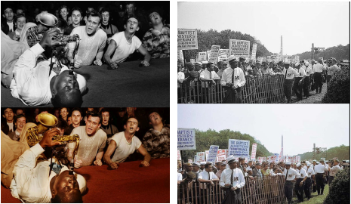
Giới thiệu
Tô màu bức ảnh là việc gán vào mỗi pixel của bức ảnh trắng đen 1 màu nhất định. Đây là một bài toán khó vì:
+ Phần lớn các thông tin của ảnh đã bị mất.
+ Mục tiêu là tìm ra màu sắc hợp lý nhất để gán vào pixel đó.
Ứng dụng:
+ Phục hồi lại các hình ảnh thời xưa hoặc lịch sử.
+ Tô màu cho các bộ phim tài liệu

Slide 3
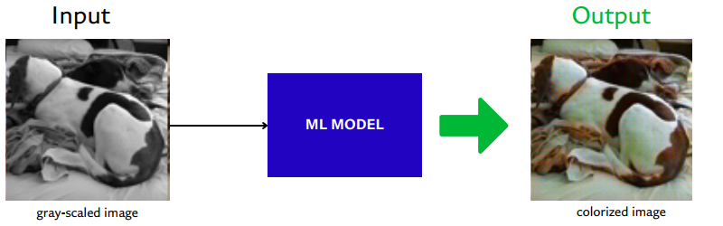
Giới thiệu
Inference level:
+ Input: Một hình ảnh thang độ xám
+ Output: Một phiên bản đã tô màu của ảnh Input
Tranning level:
+ Input: Tập dữ liệu bao gồm các hình ảnh thang độ xám (được biến đổi) và các hình ảnh gốc có màu.
+ Output: Mô hình đã được huấn luyện.

Slide 4
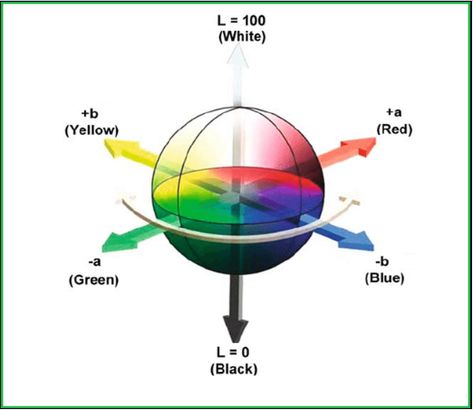


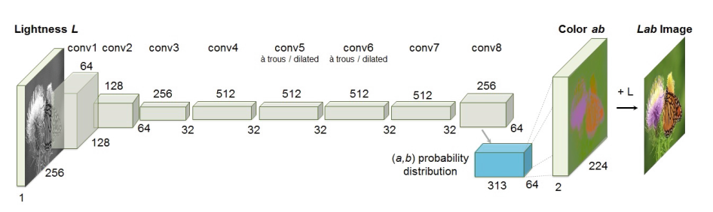
Giới thiệu
CIELAB là một mô hình màu được thiết kế để không phụ thuộc vào thiết bị và gần giống với cách con người cảm nhận màu sắc. Nó bao gồm:
+ L ( lightness)
+ A ( green to red)
+ B ( blue to yellow)
Huấn luyện một mô hình nhận một hình ảnh thang độ xám đơn kênh L làm đầu vào và dự đoán hai giá trị đầu ra: các thành phần a và b.
Model

Slide 5
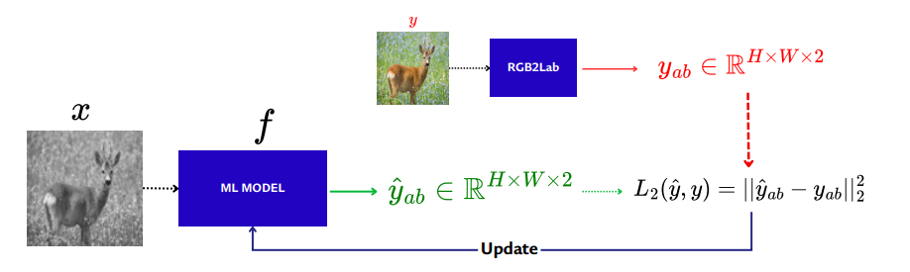
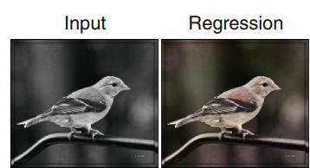
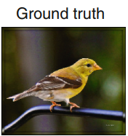
Phương pháp tiếp cận
1. Regression với kênh màu CIE Lab
- Cách tiếp cận cơ bản đầu tiên để giải quyết bài toán tô màu ảnh là xem nó như một bài toán hồi quy

Slide 6
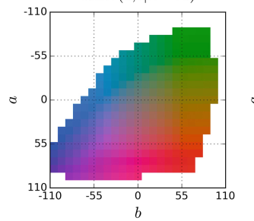
Phương pháp tiếp cận
2. Phương pháp Classification
- Dùng thuật toán K-means để phân cụm các giá trị màu thực tế từ tập dữ liệu ảnh (ví dụ: ImageNet) thành 313 cụm (cluster). Mỗi cụm đại diện cho một 'bin màu‘, giúp giảm độ phức tạp khi mô hình dự đoán màu.

Slide 7
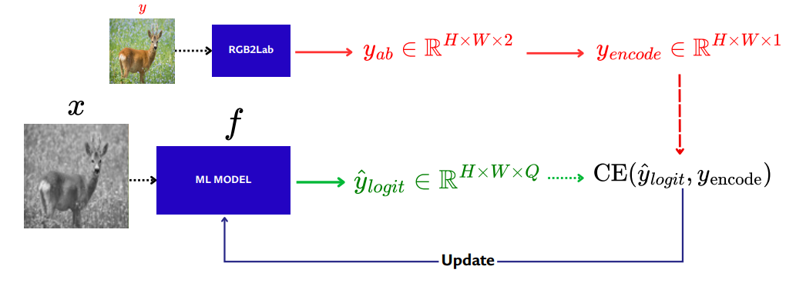


Phương pháp tiếp cận
2. Phương pháp Classification
- Để huấn luyện mô hình, hàm mất mát cross-entropy được sử dụng nhầm đo sự khác biệt giữa màu được phân phối và màu thật. Cách tiếp cận này giúp mô hình linh hoạt trong việc xử lý tính đa mô thức của màu sắc, giúp 1 điểm ảnh có thể có nhiều màu sắc hợp lý khác nhau.
Cross-entropy

Slide 8
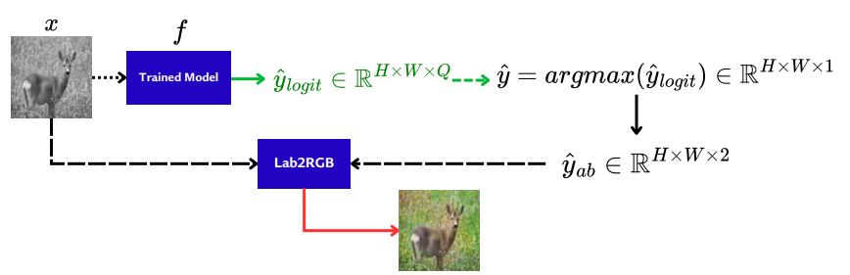
Phương pháp tiếp cận
2.1 Phương pháp Classification-centroid
- Ý tưởng ban đầu là chọn các ô (bin) có xác suất cao nhất và gán giá trị tâm (ab) của chúng cho các pixel tương ứng.

Slide 9


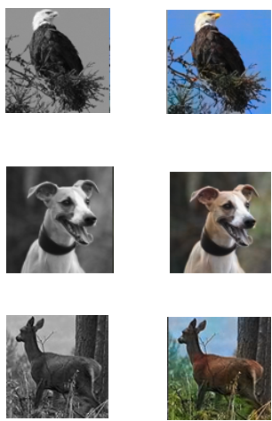
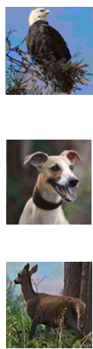
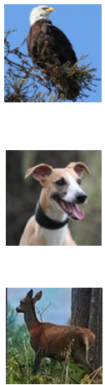
Phương pháp tiếp cận
2.1 Phương pháp Classification-centroid
Kết quả đạt được

Slide 10
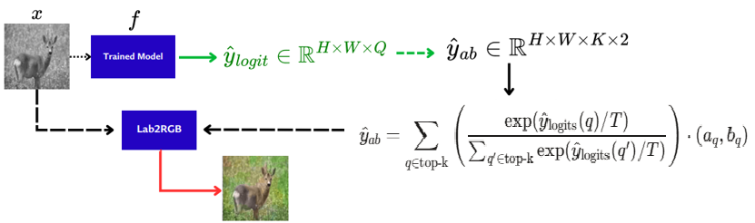
Phương pháp tiếp cận
2.2 Phương pháp Classification-softmax
- Ý tưởng là sử dụng top-k lớp màu được dự đoán, chúng ta chuyển chúng thành giá trị ab. Giá trị ab cuối cùng được tính bằng tổng có trọng số của top-k giá trị ab, với trọng số là xác suất softmax của chúng. Thêm vào đó áp dụng thêm tham số nhiệt độ T(temperature)=0.38 để tăng độ sắc nét.

Slide 11
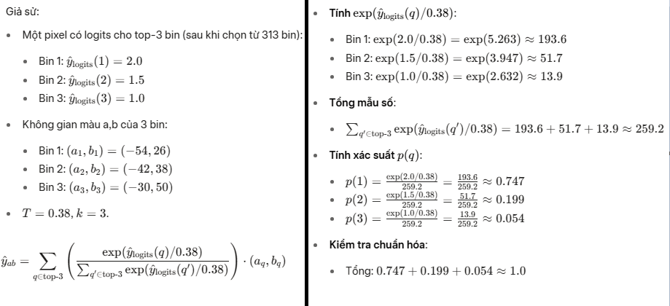
Phương pháp tiếp cận
2.2 Phương pháp Classification-softmax

Slide 12
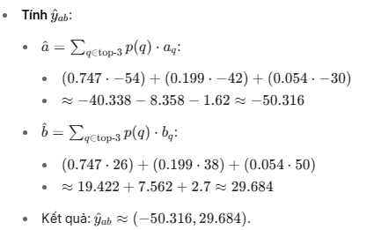

Phương pháp tiếp cận
2.2 Phương pháp Classification-softmax
Softmax
Argmax
- Với ví dụ L=50 ta thu được màu xanh là nhạt, nó mượt mà hơn nhờ có tổng trọng số.
- Nếu áp dụng argmax thì sẽ nghiên về màu xanh lam hơn một chút.

Slide 13

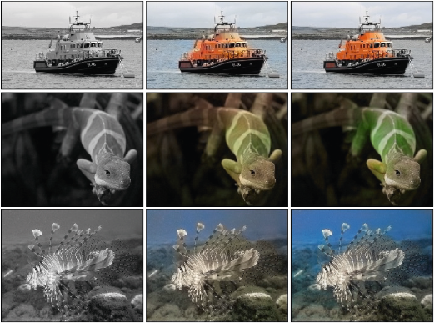
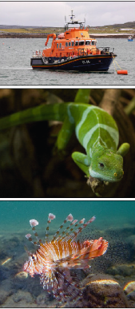
Phương pháp tiếp cận
2.2 Phương pháp Classification-softmax
Kết quả đạt được

Slide 14
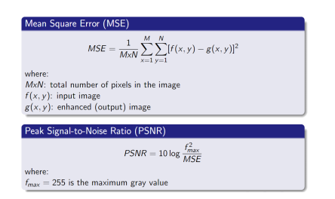
Đánh giá
Theo góc độ định lượng: Sử dụng MSE&PSNR để đánh giá chất lượng tái tạo màu
Theo góc độ định tính:
Visual Turing Test – Người dùng được hỏi ảnh nào là ảnh thật giữa ảnh tô màu và ảnh gốc → kiểm tra cảm giác “tự nhiên” của ảnh tô màu.
Visual Comparison – So sánh trực quan (hiển thị các ảnh tô màu của nhiều phương pháp)

Slide 15
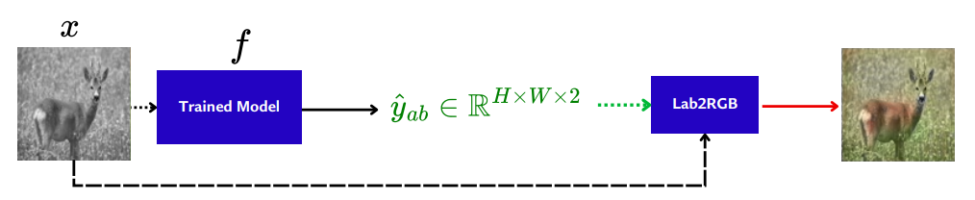
Mục tiêu
Phát triển thuật toán tô màu ảnh trắng đen tự động bằng mạng CNN, tạo ra hình ảnh màu sống động từ ảnh xám, thử nghiệm trên các bộ dữ liệu lớn như ImageNet.
Cải thiện chất lượng và đa dạng màu sắc bằng cách áp dụng phân loại màu với hàm mất mát cân bằng và kỹ thuật lấy trung bình ủ để tối ưu độ sống động và tính nhất quán không gian.
Đánh giá hiệu quả phương pháp đề xuất qua kiểm tra Turing tô màu và khả năng ứng dụng trong học biểu diễn tự giám sát cho các nhiệm vụ phân loại, phát hiện và phân đoạn ảnh.
Model

Slide 16
Nội dung & phương pháp nghiên cứu
Tìm hiểu tổng quan về tô màu ảnh trắng đen dựa trên Deep Learning
Tóm tắt các nội dung, viết báo cáo nghiên cứu và đóng gói chương trình
Ứng dụng mô hình trong học biểu diễn tự giám sát
Tìm kiếm dữ liệu và huấn luyện mô hình mục tiêu
Phát triển phương pháp phân loại màu sắc với class-rebalancing
Tìm hiểu và áp dụng kỹ thuật Annealed-mean để tối ưu hóa đầu ra
Đánh giá tính chân thực của kết quả tô màu

Slide 17
Nội dung & phương pháp nghiên cứu
Tìm hiểu tổng quan về tô màu ảnh trắng đen dựa trên Deep Learning
1. Tìm hiểu các mô hình học sâu, đặc biệt là mạng nơ-ron tích chập (CNN), đã được áp dụng cho bài toán tô màu ảnh, tập trung vào cách sử dụng không gian màu CIE Lab và các hàm mất mát (loss functions) như hồi quy L2 và phân loại đa thức (multinomial classification).
Tìm kiếm dữ liệu và huấn luyện mô hình mục tiêu
2. Tìm kiếm ít nhất 1 bộ dataset ảnh màu lớn như ImageNet, trích xuất ảnh xám làm đầu vào và kênh màu (a, b) làm đầu ra và xây dựng mạng CNN dựa trên VGG, tích hợp các lớp tích chập mở rộng (dilated convolutions) để tăng khả năng tiếp nhận thông tin không gian và cải thiện chất lượng tô màu.
Phát triển phương pháp phân loại màu sắc với class-rebalancing
3. Xây dựng hàm mất mát phân loại đa thức để dự đoán phân phối màu sắc tại mỗi pixel, dựa trên không gian a, b đã lượng tử hóa thành 313 màu. Áp dụng kỹ thuật class-rebalancing nhằm tăng trọng số cho các màu hiếm, giúp cải thiện khả năng tô màu phong phú và chính xác hơn.

Slide 18
Nội dung & phương pháp nghiên cứu
4. Nghiên cứu phương pháp chuyển phân phối xác suất sang giá trị màu cụ thể trong không gian a, b bằng kỹ thuật annealed-mean có điều chỉnh tham số nhiệt độ T. Thử nghiệm các giá trị T để tìm được sự cân bằng giữa độ sống động và tính nhất quán không gian trong ảnh màu hóa.
5. Thực hiện các bài kiểm kiểm tra để đánh giá mức độ chân thực của màu
6. Ứng dụng mô hình tô màu ảnh làm tác vụ tự giám sát để học đặc trưng và đánh giá hiệu quả trên các nhiệm vụ thị giác máy tính như phân loại, phát hiện và phân đoạn.
7. Viết báo cáo chi tiết về nghiên cứu và đóng gói chương trình thực nghiệm
Tìm hiểu và áp dụng kỹ thuật Annealed-mean để tối ưu hóa đầu ra
Đánh giá tính chân thực của kết quả tô màu
Ứng dụng mô hình trong học biểu diễn tự giám sát
Tóm tắt các nội dung, viết báo cáo nghiên cứu và đóng gói chương trình

Slide 19
Kết quả dự kiến
Xây dựng thành công mô hình tô màu ảnh trắng đen tự động bằng mạng nơ-ron tích chập (CNN), có khả năng tạo ra ảnh màu sống động, hợp lý và mang tính chân thực cao từ ảnh đầu vào xám.
Cải thiện chất lượng và độ đa dạng màu sắc của ảnh tô màu, thông qua việc áp dụng kỹ thuật cân bằng lớp màu (class-rebalancing) và phương pháp lấy trung bình ủ (annealed-mean) nhằm tăng tính phong phú và tự nhiên của hình ảnh.
Thực hiện đánh giá khách quan hiệu quả mô hình bằng các chỉ số định lượng như RMSE, PSNR và bài kiểm tra Turing tô màu, chứng minh tính khả thi và độ tin cậy của mô hình.

Slide 20
Tài liệu tham khảo
[1] Colorful Image Colorization (Oct 2016, ECCV, Author Richard Zhang, Phillip Isola(B), and Alexei A. Efros)
[2] Image Colorization Using the Global Scene-Context Style and Pixel-Wise Semantic Segmentation (Author: Tram-Tran Nguyen-Quynh, S.H. Kim, Nhu-Tai Do )
[3] Learning Representations for Automatic Colorization (Gustav Larsson, Michael Maire, Gregory Shakhnarovich)
[4] Colorization using Optimization (Anat Levin, Dani Lischinski ,Yair Weiss)
[5] Transferring Color to Grayscale Images (C. E. Welsh, M. Ashikhmin, K. Mueller)
[6] Dahl, R.: Automatic colorization (2016).

